Slide 1
UD1:
La acción humana sobre el entorno
SOSTENIBILIDAD APLICADA AL SISTEMA PRODUCTIVO

Slide 2
1.1. LOS PROBLEMAS PLANETARIOS DEL SIGLO XXI
Sostenibilidad aplicada al sistema productivo

Slide 3
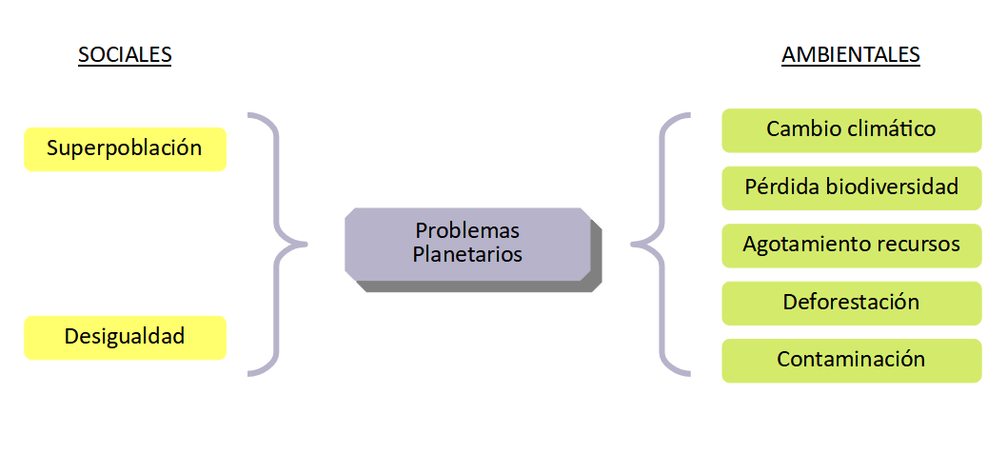
LOS PROBLEMAS PLANETARIOS DEL S. XXI
Sostenibilidad Aplicada al Sistema Productivo

Slide 4
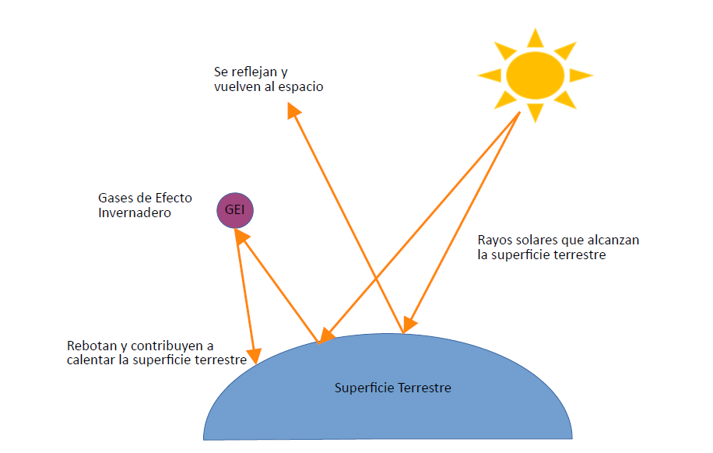
EL CAMBIO CLIMÁTICO
EFECTO INVERNADERO
Sostenibilidad Aplicada al Sistema Productivo

Slide 5
EL CAMBIO CLIMÁTICO
Dióxido de carbono (Respiración e incendios)
Vapor de agua (ciclo del agua)
Natural
Metano (putrefacción)
Óxido nitroso (descomposición)
Animación sobre el aumento global de las temperaturas desde 1880
Origen de los GEI
Dióxido de carbono (quema combustibles fósiles)
Antropogénico
Metano (agricultura y ganadería)
Gases fluorados (refrigeración, aislamiento eléctrico, etc)
Sostenibilidad Aplicada al Sistema Productivo

Slide 6
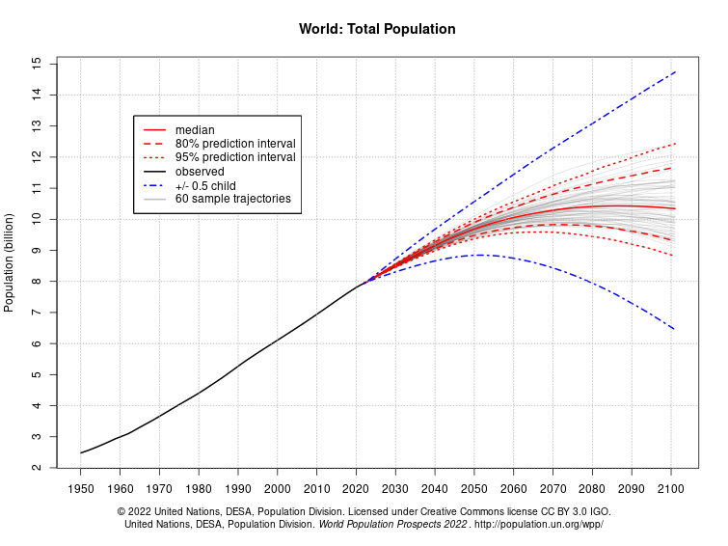
LA SUPERPOBLACIÓN
La población mundial no ha cesado de crecer en los últimos siglos y se espera que siga haciéndolo hasta el 2050
Vídeo explicativo sobre la evolución de la población mundial
Sostenibilidad Aplicada al Sistema Productivo

Slide 7
LA SUPERPOBLACIÓN
Agotamiento de recursos naturales
Desigualdad
Pérdida de biodiversidad
Cambio climático
Contaminación
Aumento de la población mundial
Mayor presión sobre el entorno
Sostenibilidad Aplicada al Sistema Productivo

Slide 8
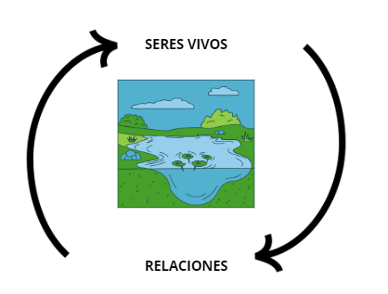
LA PÉRDIDA DE BIODIVERSIDAD
ECOSISTEMAS
Variedad de especies
Variedad de entornos
Variedad genética en una misma especie
BIODIVERSIDAD
Vídeo explicativo sobre el concepto de biodiversidad y las consecuencias de su pérdida
Sostenibilidad Aplicada al Sistema Productivo

Slide 9
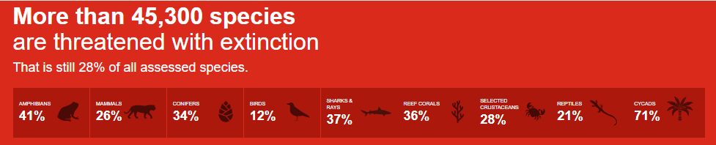
LA PÉRDIDA DE BIODIVERSIDAD
Lista roja de especies amenazadas de la IUCN
(Unión Internacional para Conservación de la Naturaleza)
Sostenibilidad Aplicada al Sistema Productivo

Slide 10
LA PÉRDIDA DE BIODIVERSIDAD
Causas
Consecuencias
La sobreexplotación del medio natural.
La pérdida de los hábitats.
La contaminación.
La introducción de especies invasoras.
Los efectos del cambio climático.
Extinción de especies
Aparición de plagas
Cambio climático
La preservación de la biodiversidad es parte de la solución al cambio climático
Sostenibilidad Aplicada al Sistema Productivo

Slide 11
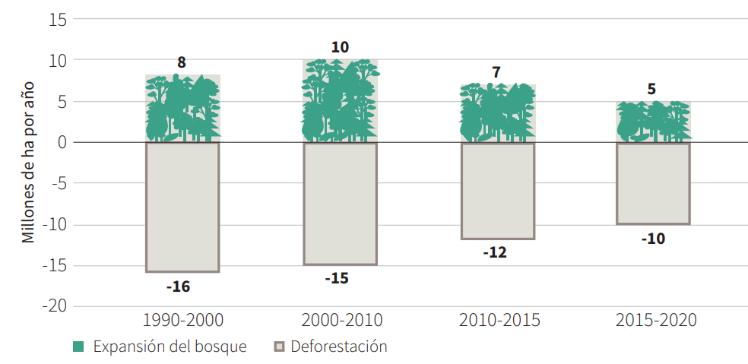
LA DEFORESTACIÓN
La pérdida de masa forestal anual supera la reforestación
Vídeo gráfico que muestra ejemplos de deforestación en los últimos 40 años
Sostenibilidad Aplicada al Sistema Productivo

Slide 12
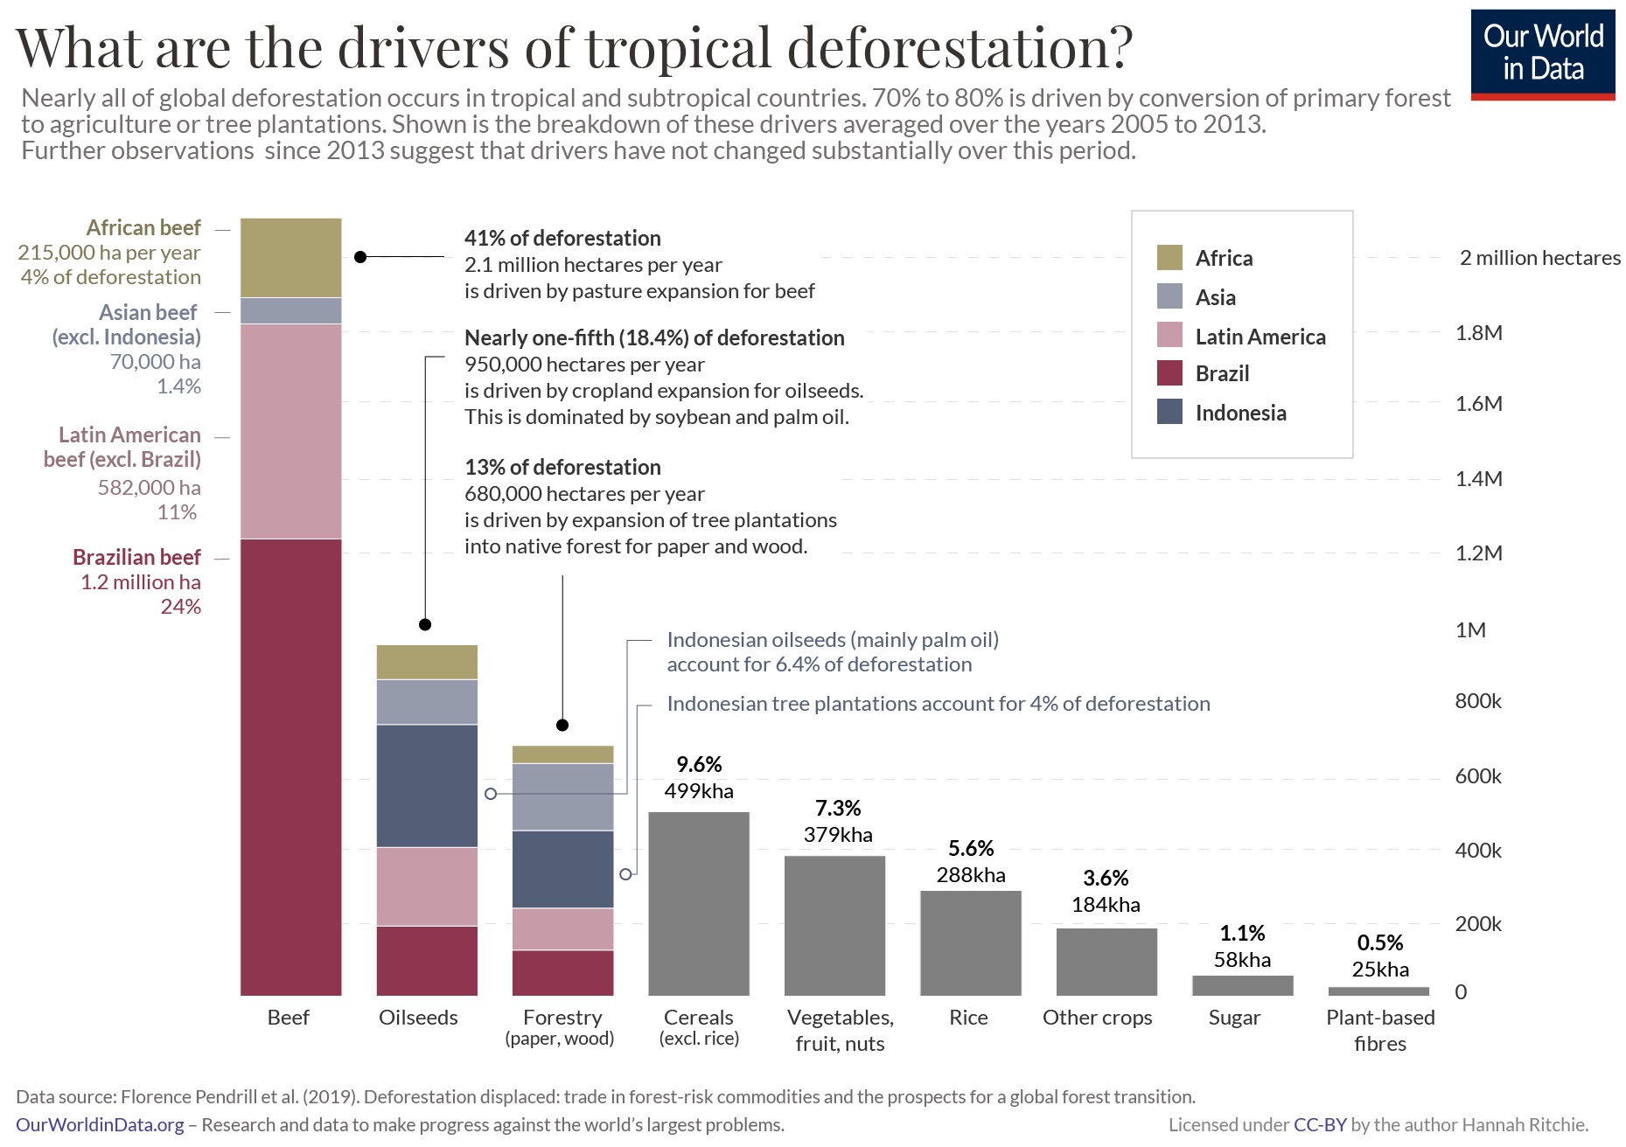
LA DEFORESTACIÓN
La deforestación de los bosques tropicales se debe fundamentalmente:
Ganadería
Cultivos
Explotación del bosque para producción de madera y papel
Sostenibilidad Aplicada al Sistema Productivo

Slide 13
LA CONTAMINACIÓN
Vídeo explicativo sobre contaminación
Del aire
Tipos de contaminación
Del agua
Contaminación por ondas
Del suelo
Acústicas
Lumínicas
Radiactivas
Página del Programa de Medioambiente de Naciones Unidas
Sostenibilidad Aplicada al Sistema Productivo

Slide 14
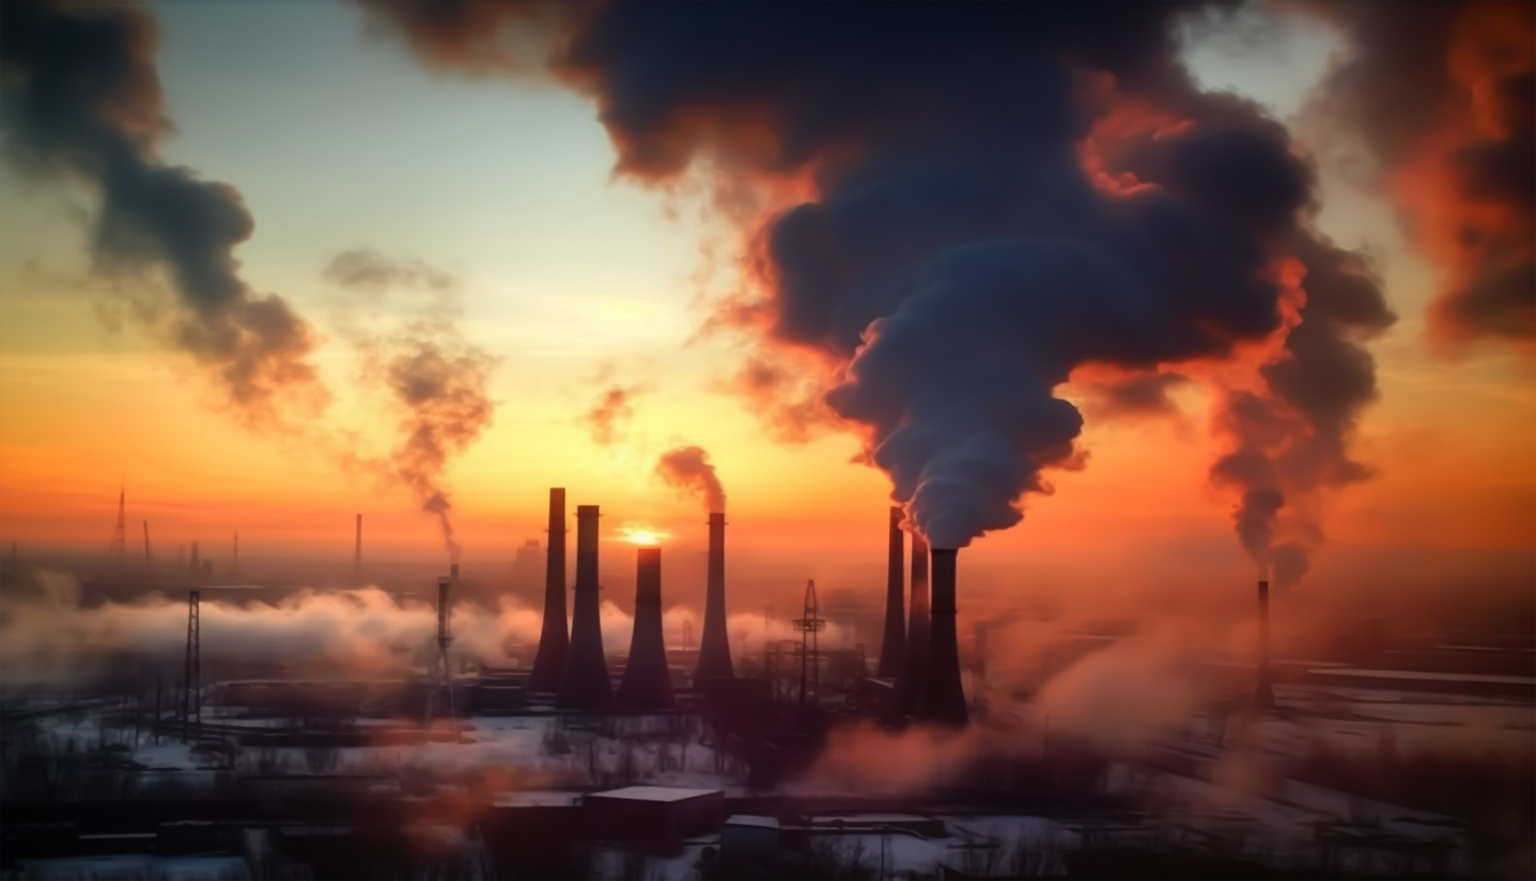
LA CONTAMINACIÓN
Tráfico
Calefacción
Imagen de Vecteezy
Industria
Etc.
Gases y polvos tóxicos
CONTAMINACIÓN DEL AIRE
Consecuencias negativas sobre la salud de los seres vivos
Sostenibilidad Aplicada al Sistema Productivo

Slide 15
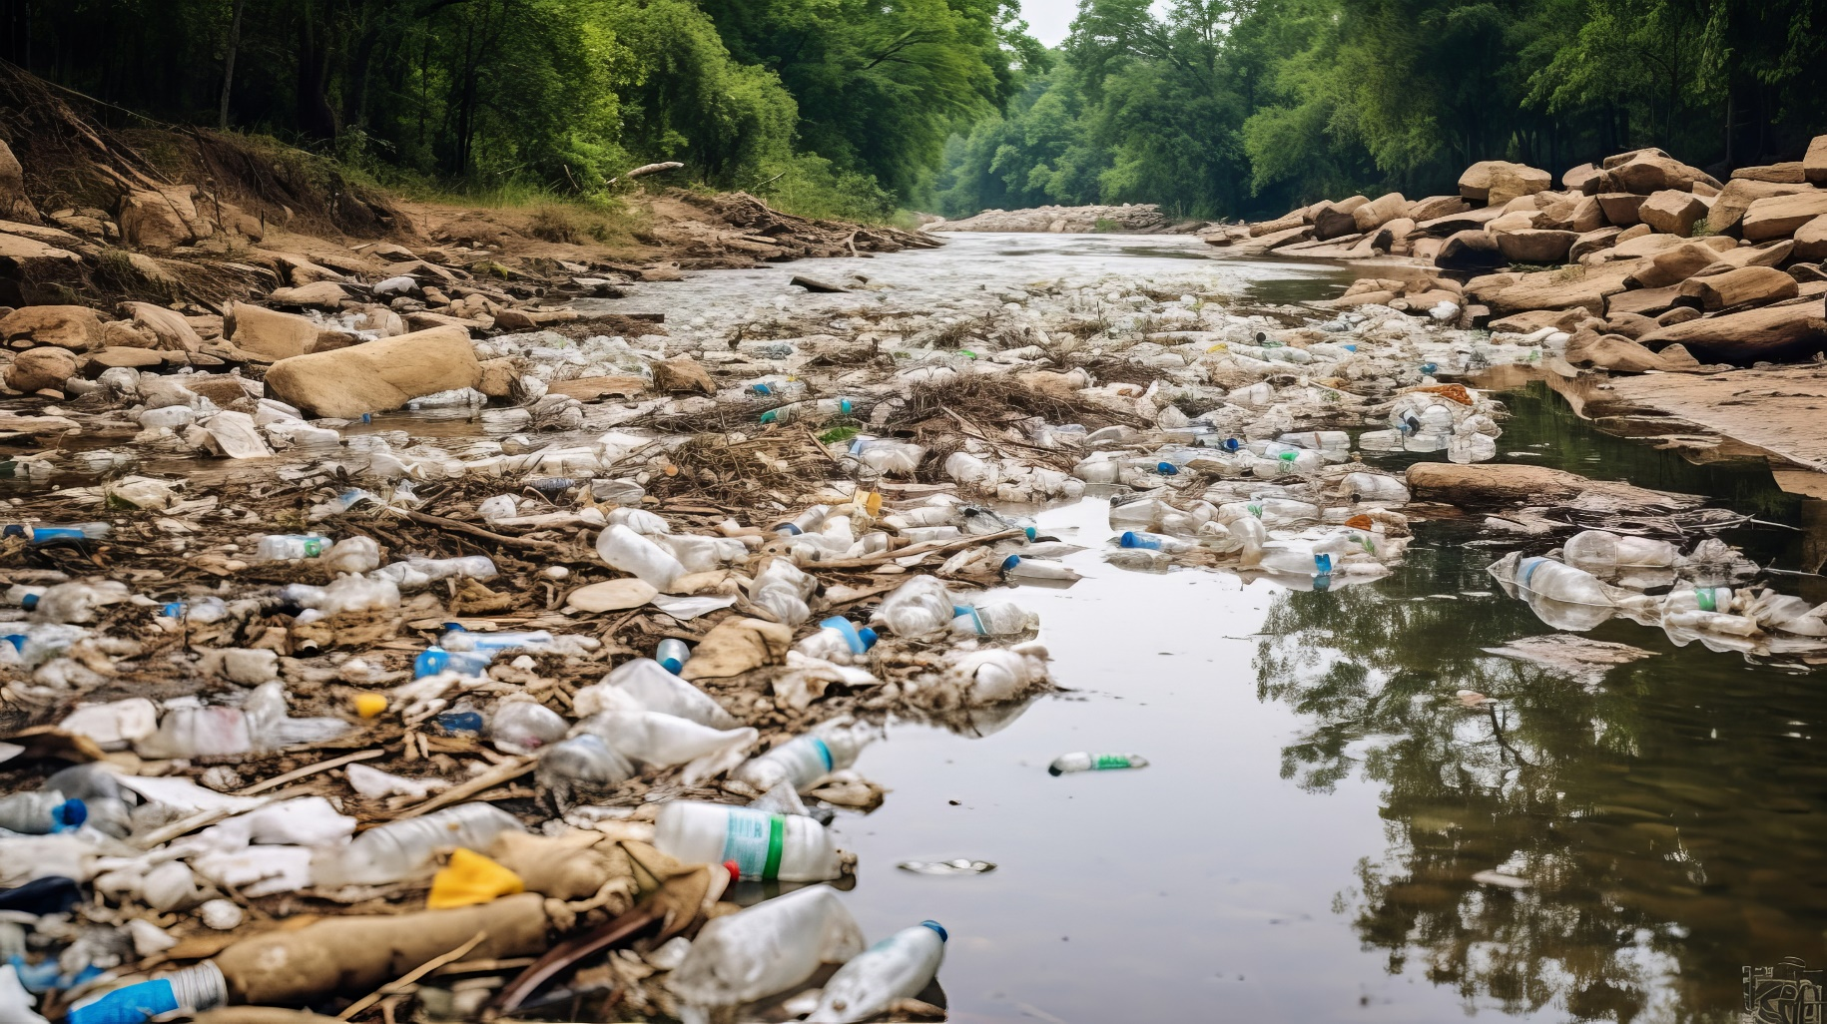
LA CONTAMINACIÓN
Imagen de Vecteezy
Fertilizantes e insecticidas
Aguas residuales
Arrastre de suelos por deforestación
Vertidos industriales
Elementos tóxicos y alterantes
Etc.
CONTAMINACIÓN DEL AGUA
Perjuicio a seres vivos
Acidificación del agua
Eutrofización del agua
Sostenibilidad Aplicada al Sistema Productivo

Slide 16
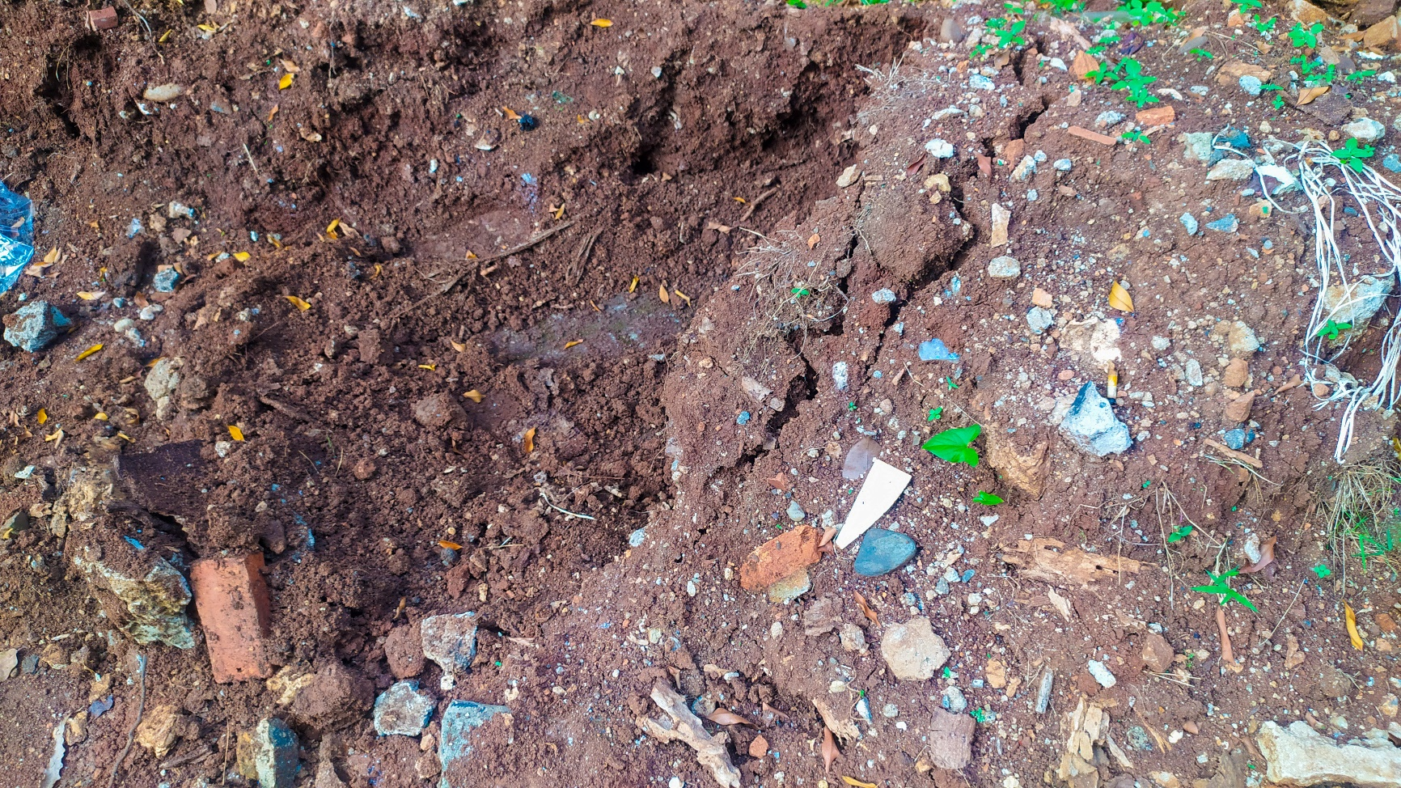
LA CONTAMINACIÓN
Objetos no biodegradables
Tóxicos
Imagen de Vecteezy
Sustancias químicas
Etc.
Afecta a microorganismos, flora y fauna
CONTAMINACIÓN DEL SUELO
Pérdida de calidad
Acidificación del suelo
Eutrofización del suelo
Sostenibilidad Aplicada al Sistema Productivo

Slide 17
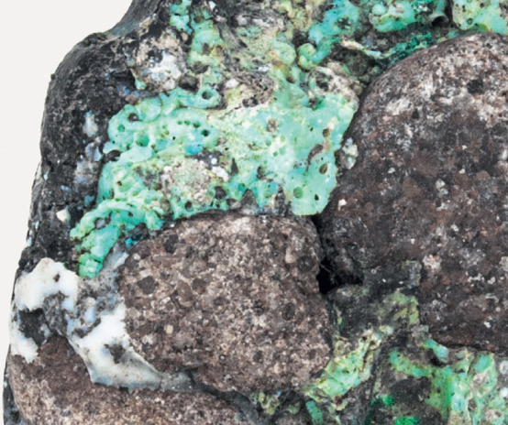
LA CONTAMINACIÓN
El problema de los plásticos
Vídeo explicativo del problema de los plásticos
MICROPLÁSTICOS
< de 5 mm
PLÁSTICO PULVERIZADO
NANOPLÁSTICOS
PLASTIGLOMERADO
Han pasado a la cadena alimenticia
Entre 1 y 100 nm
Plástico sedimentado junto a las rocas
Sostenibilidad Aplicada al Sistema Productivo

Slide 18
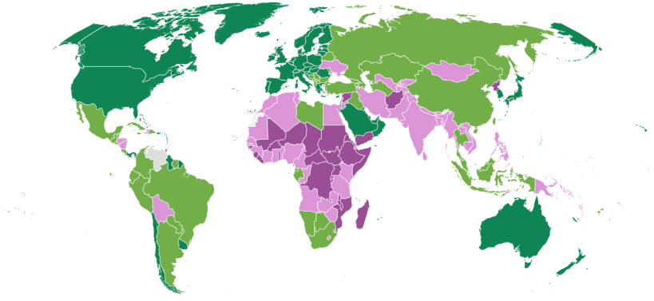
LAS DESIGUALDADES SOCIALES
Desigualdad entre países
Causas:
Históricas
Geográficas
Nivel de salud y educación de sus habitantes
Fuente: Banco Mundial
Sostenibilidad Aplicada al Sistema Productivo

Slide 19
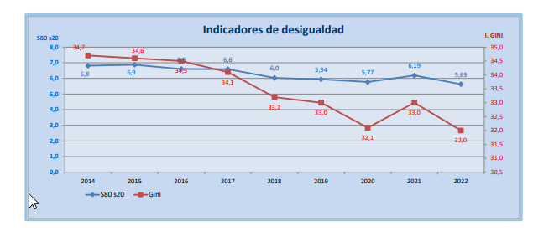
LAS DESIGUALDADES SOCIALES
Fuente: Instituto Nacional de Estadística
Desigualdad dentro de una misma sociedad
POBREZA: Sin recursos suficientes para llevar una vida digna.
POBREZA EXTREMA: Sin recursos suficientes para cubrir sus necesidades alimentarias.
España
Índice S80/S20: Cociente entre los ingresos del 20% más rico de la población y los ingresos del 20% más pobre, en un año natural.
Índice de Gini: Vale 0 cuando todas las personas de la población tienen los mismos ingresos (plena igualdad) y 100 cuando solamente una persona recibe todos los ingresos de la sociedad (plena desigualdad)
Sostenibilidad Aplicada al Sistema Productivo

Slide 20
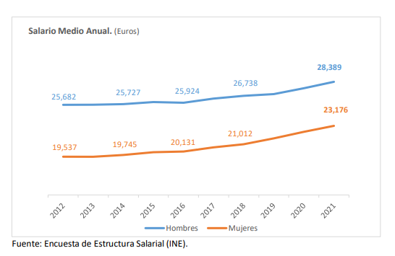
LAS DESIGUALDADES SOCIALES
Fuente: Ministerio de Igualdad
Desigualdad entre hombres y mujeres
Las mujeres ocupan, como media, puestos peor retribuidos, con mayor temporalidad y contratos a tiempo parcial.
Sostenibilidad Aplicada al Sistema Productivo

Slide 21
1.2. LA MEDIDA DE LA ACCIÓN HUMANA SOBRE EL ENTORNO
Sostenibilidad aplicada al sistema productivo

Slide 22
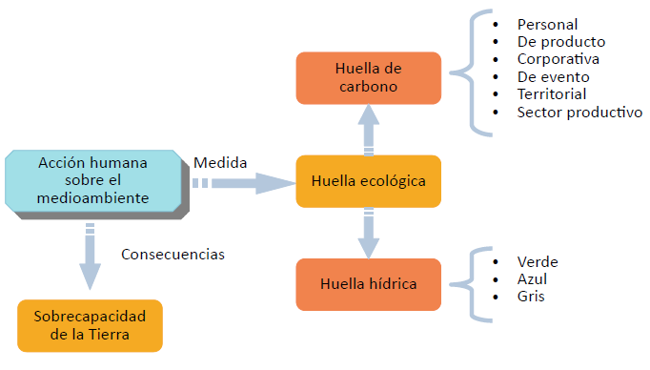
LA MEDIDA DE LA ACCIÓN HUMANA SOBRE EL ENTORNO
Sostenibilidad Aplicada al Sistema Productivo

Slide 23
LA HUELLA ECOLÓGICA
El valor de equilibrio, es decir, lo que el planeta es capaz de regenerar, actualmente está en 1,8 hectáreas
BIOCAPACIDAD
HUELLA ECOLÓGICA
Indicador que se expresa como la superficie en hectáreas de terreno biológicamente activo necesaria para producir los recursos que se han empleado en una determinada acción y absorber los residuos generados, de manera indefinida en el tiempo.
Capacidad de un área concreta para producir recursos renovables y absorber los residuos producidos por la actividad humana, sin exceder los límites de regeneración y absorción de ese ecosistema.
Sostenibilidad Aplicada al Sistema Productivo

Slide 24
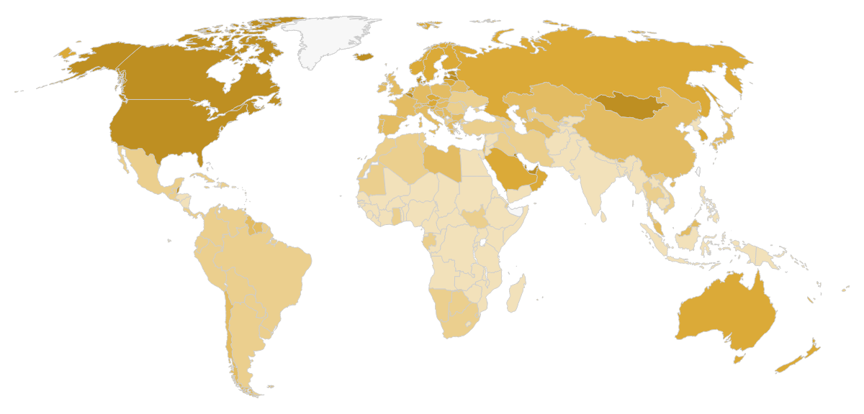
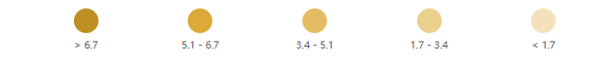
LA HUELLA ECOLÓGICA
El valor de la huella ecológica varía considerablemente de un país a otro, siendo los países más desarrollados los que causan un impacto mayor.
Más datos interactivos
Sostenibilidad Aplicada al Sistema Productivo

Slide 25
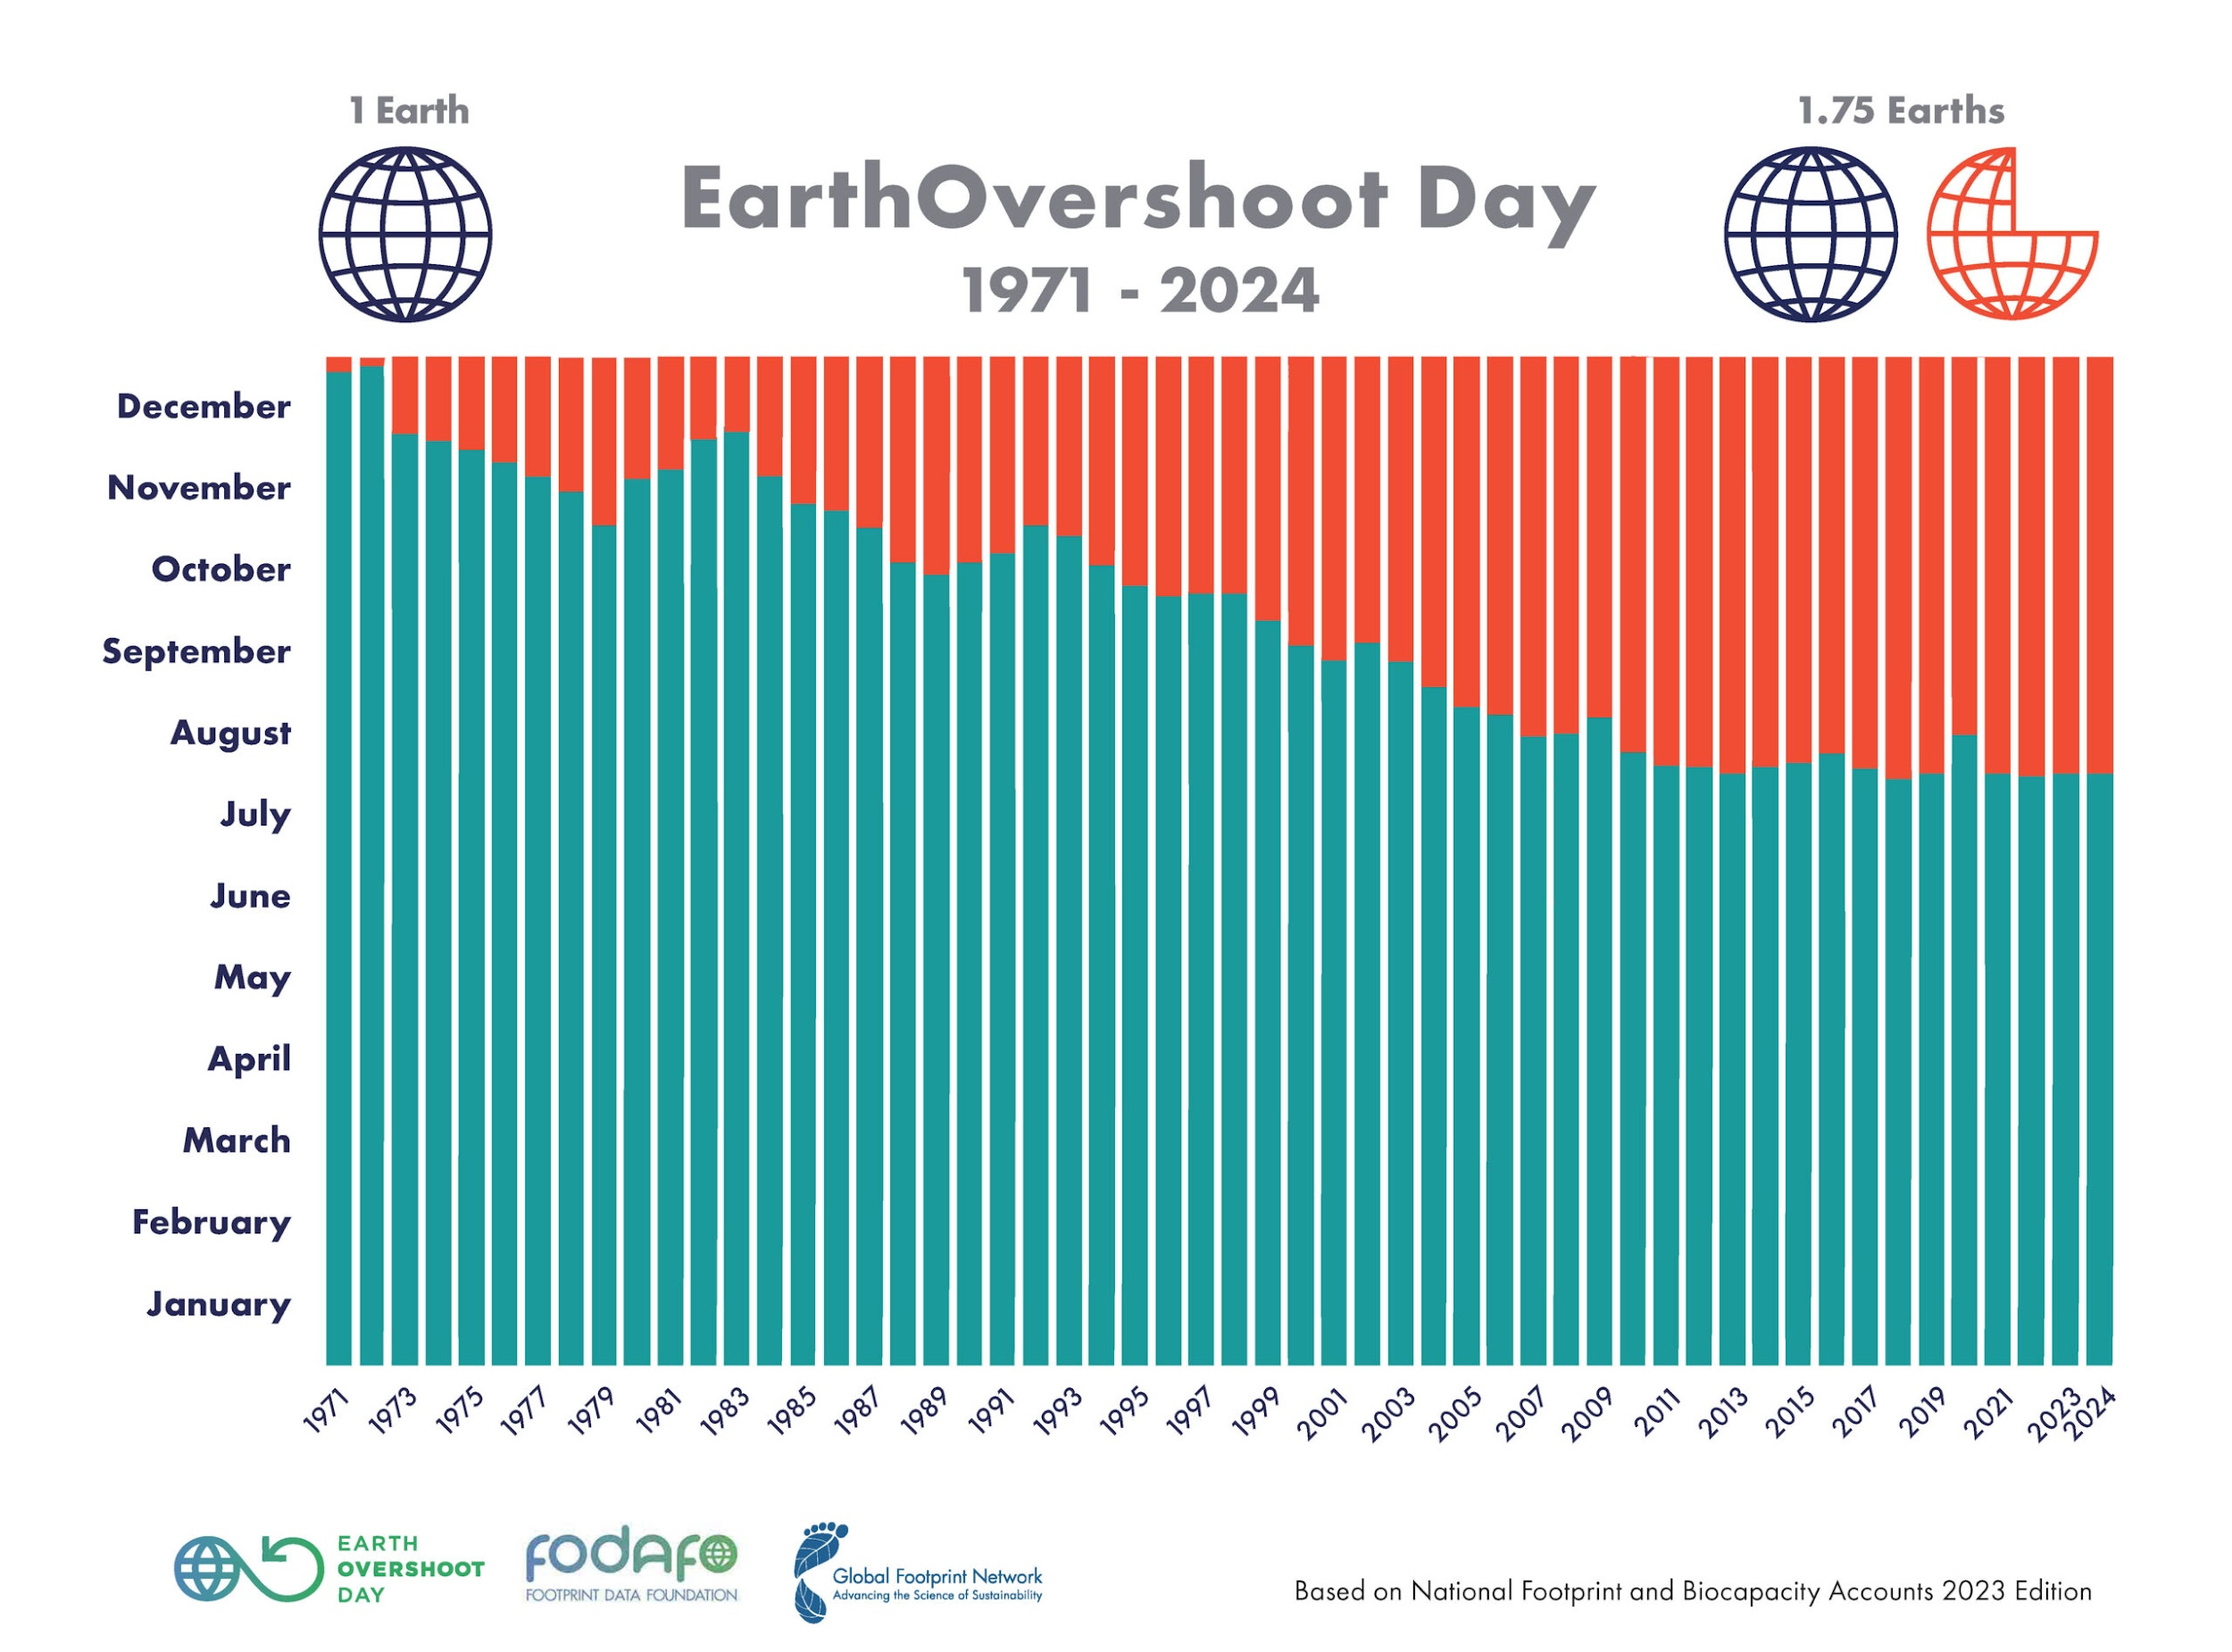
LA HUELLA ECOLÓGICA
Vídeo Explicativo
Día de la Deuda Ecológica o Día de la Sobrecapacidad de la Tierra (también Earth Overshoot Day o Ecological Debt Day, en inglés): Se trata de la fecha de calendario en el que toda la humanidad, una región, un país o una persona… han consumido los recursos que le brinda el planeta hasta el límite de su biocapacidad durante un año
Sostenibilidad Aplicada al Sistema Productivo

Slide 26
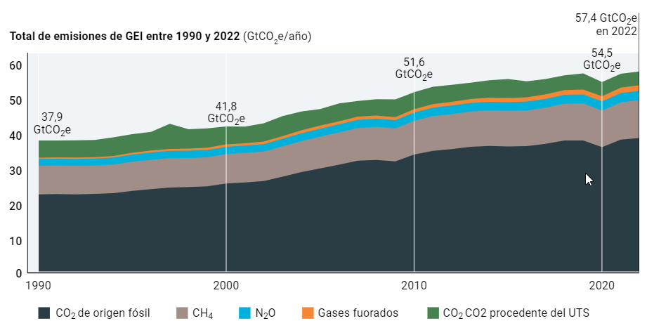
LA HUELLA DE CARBONO
Fuente: Informe sobre la brecha de emisiones 2023 de la ONU
HUELLA DE CARBONO
Mide la contribución al cambio climático de una determinada actividad cuantificando todos los gases de efecto invernadero que se han emitido a la atmósfera y se expresa en toneladas equivalentes de dióxido de carbono (CO₂e).
Las emisiones siguen aumentando año tras año
Sostenibilidad Aplicada al Sistema Productivo

Slide 27
LA HUELLA DE CARBONO
Tipos de huella de carbono
Huella personal
Huella de producto o servicio
Huella corporativa o de empresa
Huella de eventos
Huella territorial
Huella de un sector productivo
Sostenibilidad Aplicada al Sistema Productivo

Slide 28
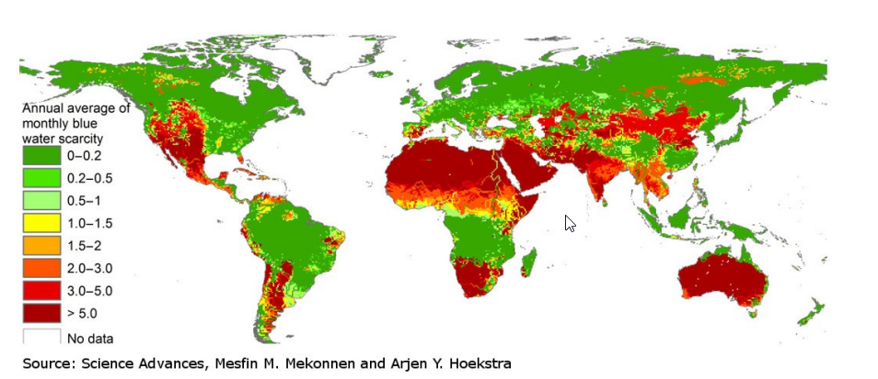
LA HUELLA HÍDRICA
Media anual de meses con escasez de agua potable
HUELLA HÍDRICA
Es el volumen de agua dulce, expresada en litros o metros cúbicos, que se emplea o se contamina en toda la cadena de producción de un determinado bien de consumo o cualquier actividad humana
El agua es un recurso escaso
Sostenibilidad Aplicada al Sistema Productivo

Slide 29
1.3. LAS CONSECUENCIAS DEL CAMBIO CLIMÁTICO SOBRE LAS PERSONAS
Sostenibilidad aplicada al sistema productivo

Slide 30
LAS CONSECUENCIAS DEL CAMBIO CLIMÁTICO SOBRE LAS PERSONAS
HORNIDURA KATEETAKO ARRISKUAK
POBREZIA ETA BEHARREKO DESPLAZAMENDUA
GIZADIAREN GAINEKO ONDORIOAK
KOSTUEN HANDITZEA PRODUKTIBITATEAREN GALERAREKIN
GIZADIAREN OSASUNERAKO ARRISKUAK
ARRISKUAK ELIKAGAIEN OSASUNEAN
Sostenibilidad Aplicada al Sistema Productivo

Slide 31

RIESGOS SOBRE LA SALUD HUMANA
Sexto Informe del IPCC
Alteración de los sistemas alimentarios
Olas de calor
Sequías
Tormentas y huracanes
Inundaciones
Incendios
Etc.
Actualmente 3.600 millones de personas viven en zonas vulnerables al cambio climático.
Problemas de salud mental
Fenómenos meteorológicos extremos
Exceso de muertes y enfermedades
Entre 2030 y 2050 se prevén 250.000 exceso de muertes anuales debidas al cambio climático
Enfermedades transmitidas por alimentos, agua y vectores
Aumento de zoonosis (paso de enfermedades de animales a humanos)
Sostenibilidad Aplicada al Sistema Productivo

Slide 32
RIESGOS PARA LA SEGURIDAD ALIMENTARIA
Sequías y otros fenómenos meteorológicos extremos
Degradación y baja supervivencia de cultivos
MENOR PRODUCCIÓN DE ALIMENTOS
Aumento global de temperaturas
Menor rendimiento de cultivos, ganadería y pesca
Menor producción de alimentos vegetales
Disminución de insectos polinizadores
Sostenibilidad Aplicada al Sistema Productivo

Slide 33
RIESGOS PARA LAS CADENAS DE SUMINISTRO Y PRODUCCIÓN
Transporte aéreo, marítimo y terrestre interrumpido por los fenómenos meteorológicos extremos.
Infraestructuras degradadas a causa de la climatología desfavorable
INTERRUPCION DE LAS CADENAS DE SUMINISTRO Y PRODUCCIÓN
Sostenibilidad Aplicada al Sistema Productivo

Slide 34
AUMENTO DE COSTES Y PÉRDIDA DE PRODUCTIVIDAD
Dificultad de transporte
Inversiones para reparar las infraestructuras
Escasez de materiales
AUMENTO DE COSTES Y PÉRDIDA DE PRODUCTIVIDAD
Sostenibilidad Aplicada al Sistema Productivo

Slide 35
POBREZA Y DESPLAZAMIENTOS FORZOSOS
Migraciones forzosas descontroladas
Cambio climático
Contaminación
Agotamiento de recursos naturales
Situación de pobreza
Sexto Informe del IPCC
Sostenibilidad Aplicada al Sistema Productivo

Slide 36
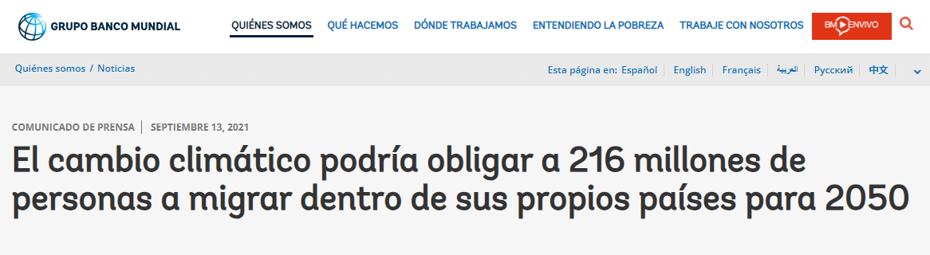
POBREZA Y DESPLAZAMIENTOS FORZOSOS
Sexto Informe del IPCC
Informe Groundswell
Sostenibilidad Aplicada al Sistema Productivo

Slide 37
1.4. EL IMPACTO SOBRE EL PLANETA DE LAS DISTINTAS ACTIVIDADES
Sostenibilidad aplicada al sistema productivo

Slide 38
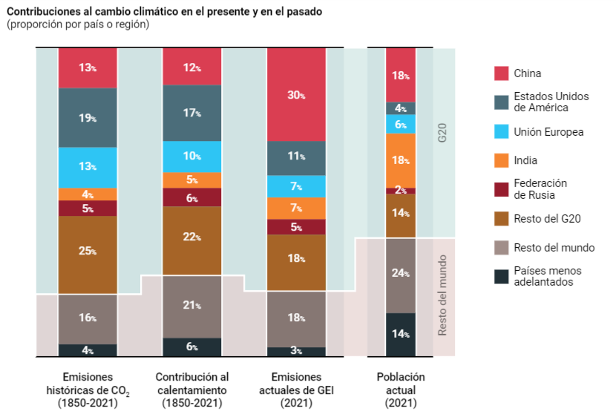
IMPACTO SOBRE EL PLANETA
El cambio climático también es una cuestión social pues, paradójicamente, los países menos responsables de él son los que más sufren sus consecuencias.
Sostenibilidad Aplicada al Sistema Productivo

Slide 39
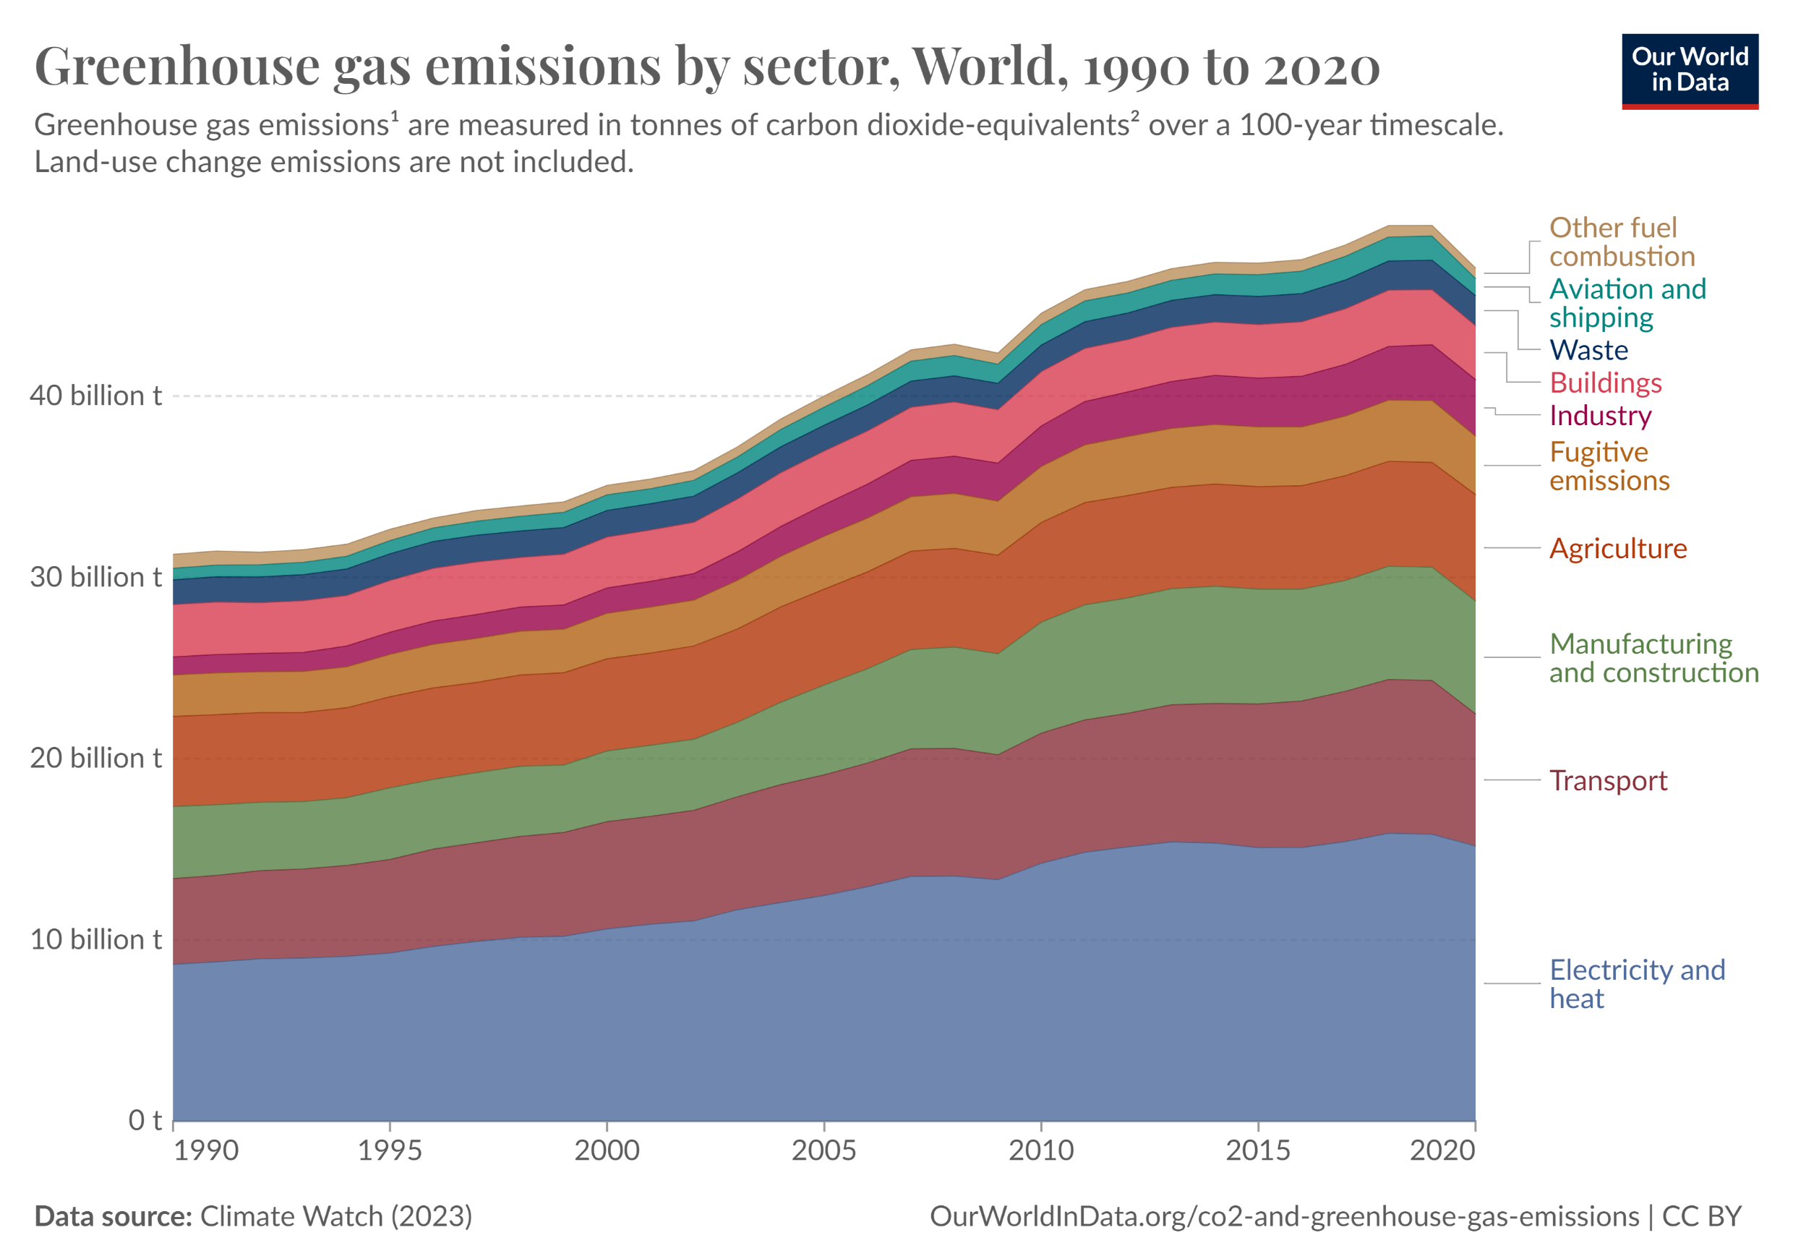
IMPACTO SOBRE EL PLANETA
Fuente: Gráfica Our World in Data y datos procedentes ce Climate Watch
La bajada de emisiones del 2020 se debió a la situación de pandemia. Las emisiones han continuado aumentando desde entonces
Sostenibilidad Aplicada al Sistema Productivo

Slide 40
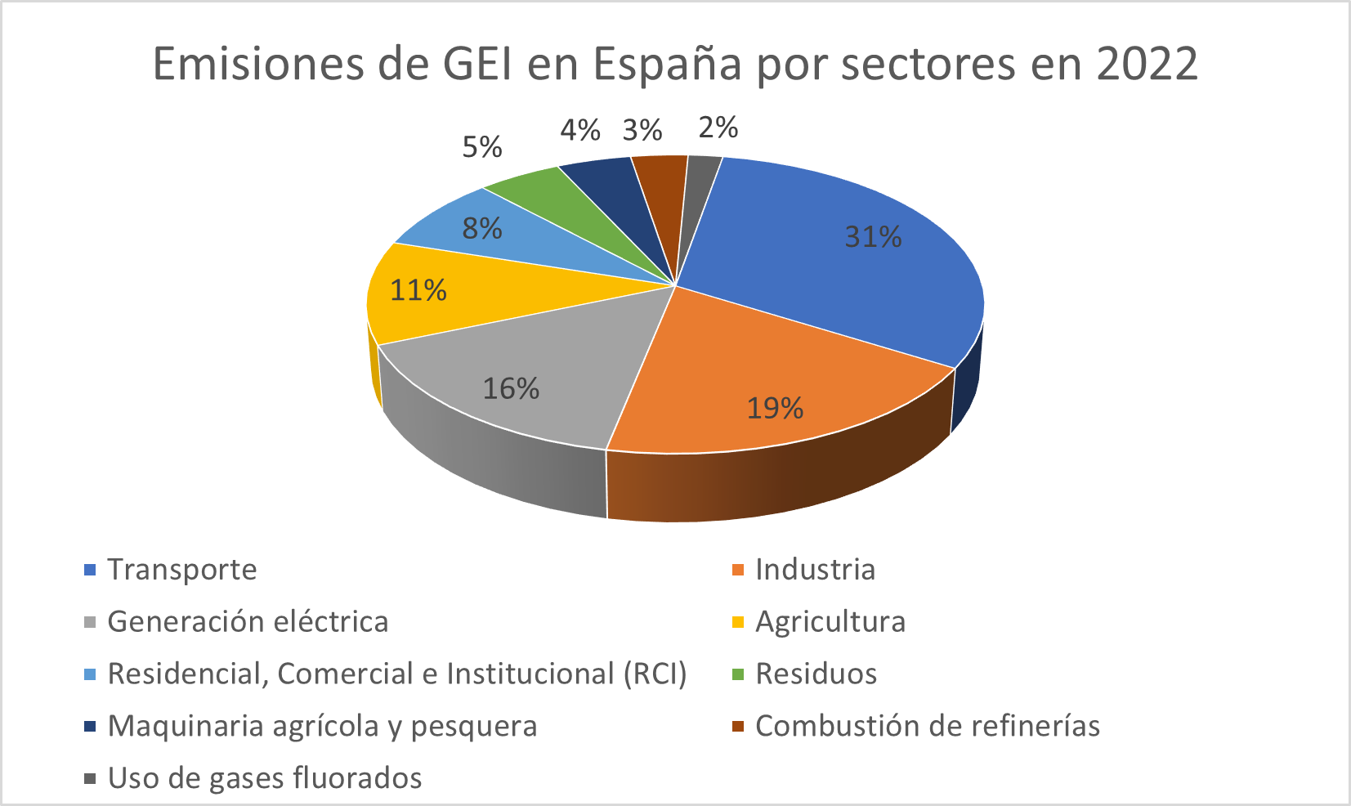
EMISIONES DE GEI EN ESPAÑA POR SECTORES
Sostenibilidad Aplicada al Sistema Productivo

Slide 41
EMISIONES DE GEI EN ESPAÑA POR SECTORES
Transporte
Industria
Generación de energía eléctrica
Agricultura y ganadería
Hogares
Residuos
Uso de combustibles fósiles: gasolina, diésel, gas, etc.
Quema de combustibles fósiles
Fabricación de acero
Fabricación de cemento
Utilización de centrales térmicas convencionales (quema de combustibles fósiles)
Uso de fertilizantes
Ganado vacuno que produce emisiones de metano en la digestión
Calefacción
Calentamiento de agua
Cocción de alimentos
Metano liberado en la descomposición de residuos orgánicos
Sostenibilidad Aplicada al Sistema Productivo

Slide 42
1.5. LAS MEDIDAS PARA MINIMIZAR LOS IMPACTOS AMBIENTALES
Sostenibilidad aplicada al sistema productivo

Slide 43
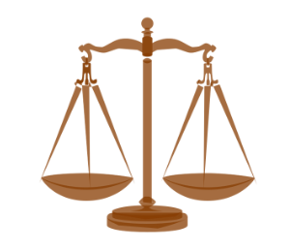
OBJETIVO CLIMÁTICO MUNDIAL
Lograr que el aumento de temperaturas nunca supere los 2 °C respecto niveles preindustriales y realizar todos los esfuerzos posibles para limitarlo a 1,5 °C.
Los científicos piensan que sí se superan los 2 °C por encima de niveles preindustriales, se alcanzaría un punto de no retorno
Si se superan los 2 °C, una de las consecuencias es que los polos se deshelarían. Mira la animación.
Para no superar estos límites de temperatura se deben dejar de emitir GEI a la atmósfera y eso se logra compensando las emisiones producidas o balance cero.
GEI Emitidos
GEI Capturados
NET ZERO
Sostenibilidad Aplicada al Sistema Productivo

Slide 44

MEDIDAS: ACCIONES POLÍTICAS
Promulgar leyes y normas que favorezcan el balance cero.
Gestionar los presupuestos para promover acciones que reviertan la situación.
Supervisar el cumplimiento de las obligaciones y el uso adecuado de las subvenciones.
Imagen de Vecteezy
Sostenibilidad Aplicada al Sistema Productivo

Slide 45

MEDIDAS: ACCIONES EMPRESARIALES
Incluir los aspectos ambientales y sociales dentro de sus prioridades.
Contribuir al cambio apostando por el Net Zero más allá de los mínimos establecidos.
Apostar por productos y servicios sostenibles.
Imagen de Vecteezy
Sostenibilidad Aplicada al Sistema Productivo

Slide 46

MEDIDAS: ACCIONES INDIVIDUALES
Apostar por el consumo responsable:
Evitar el despilfarro en todos los ámbitos.
Elegir productos locales y con menor impacto ambiental.
Optar por movilidad sostenible.
Ahorrar agua y electricidad.
Reducir residuos y los producidos, separar para reciclar.
Respetar la naturaleza y contribuir a su regeneración
Sostenibilidad Aplicada al Sistema Productivo

Slide 47
LA REDUCCIÓN DE EMISIONES
Transporte
Generación de electricidad
Eficiencia Energética
Electrificación de la demanda
Industria
Agricultura y ganadería
Vehículo Eléctrico.
Biocombustibles.
Racionalización del uso.
Uso de transporte público, andar o bicicleta.
Fuentes renovables.
Generación sin emisión de GEI como nucleares.
Aislamiento térmico de los edificios
Receptores de bajo consumo.
Sistemas de calefacción y refrigeración ecoeficientes.
Reemplazar calderas y cocinas de combustibles fósiles por eléctricos.
Sustituir hornos de combustión por eléctricos.
Evitar todo desperdicio.
Apostar por alimentación más vegetal con productos de temporada y proximidad.
Agricultura ecológica y regenerativa, sin fertilizantes industriales.
Reducir el consumo de carne, especialmente vacuno.
Sostenibilidad Aplicada al Sistema Productivo

Slide 48
LA ABSORCIÓN DE GEI DE LA ATMÓSFERA
SOLUCIONES NATURALES
CARBONO VERDE
CARBONO AZUL
Las plantas son las grandes captadoras de dióxido de carbono en la fotosíntesis.
Las algas y otras especies vegetales de ecosistemas costeros también captan CO₂
Sostenibilidad Aplicada al Sistema Productivo

Slide 49
LA ABSORCIÓN DE GEI DE LA ATMÓSFERA
SOLUCIONES TECNOLÓGICAS
NET: Negative Emissions Technologies
CAPTURA DE CARBONO
GEOINGENIERÍA SOLAR
Consiste en atrapar carbono de la atmósfera o el producido en un proceso y licuarlo o solidificarlo y almacenarlo.
Consiste en aumentar la reflexión de los rayos solares mediante la inyección de aerosoles en la atmósfera.
Vídeo explicativo
Vídeo explicativo
Sostenibilidad Aplicada al Sistema Productivo

Slide 50
LA ADAPTACIÓN: ALGUNAS MEDIDAS
Plantas y animales mejor preparados y resilientes
Rotación de cultivos
Estrategias ecológicas
Apoyo gubernamental
Nuevos trazados que contemplen el nuevo clima
Infraestructuras capaces de resistir amenazas.
Incluir la naturaleza en los entornos urbanos
Agricultura y Ganadería
Ciudades
Los cambios climáticos son evidentes, por lo que se deben adoptar medidas para adaptarse a esta nueva situación mientras se logra revertir.
Prevención de emergencias
Agua potable
Reforzar las defensas naturales de protección de ecosistemas.
Planes de emergencia y evacuación.
Construcción de plantas desalinizadoras.
Sostenibilidad Aplicada al Sistema Productivo

Slide 51
FIN DE LA UD1
Materiales extraídos de SOSTENIBILIDAD APLICADA AL SISTEMA PRODUCTIVO de Asunción León Blasco

